Slide 1
C OSNOVNI
Algoritmi sortiranja - Selection Sort

Slide 2
Selection Sort
Spada u grupu jednostavnih algoritama
Algoritam funkcioniše tako što pronalazi najmanji element niza i postavlja ga na prvo mesto. Zatim pronalazi sledeći najmanji i postavlja ga na drugo, itd
U opštem slučaju, ako su najmanjih k elemenata niza dužine n već postavljeni na svoje mesto, pronalazi se najmanji među preostalih n – k elemenata (od k + 1-og do kraja niza) i postavlja na k + 1-o mesto

Slide 3
Primeri
Primer 1 – Napisati program koji učitava niz od n elemenata, sortira ga rastuće koristeći SelectionSort algoritam, a zatim tako sortiran niz prikazuje na ekran. Program takođe treba da ispiše vrednost najmanjeg pozitivnog člana niza

Slide 4
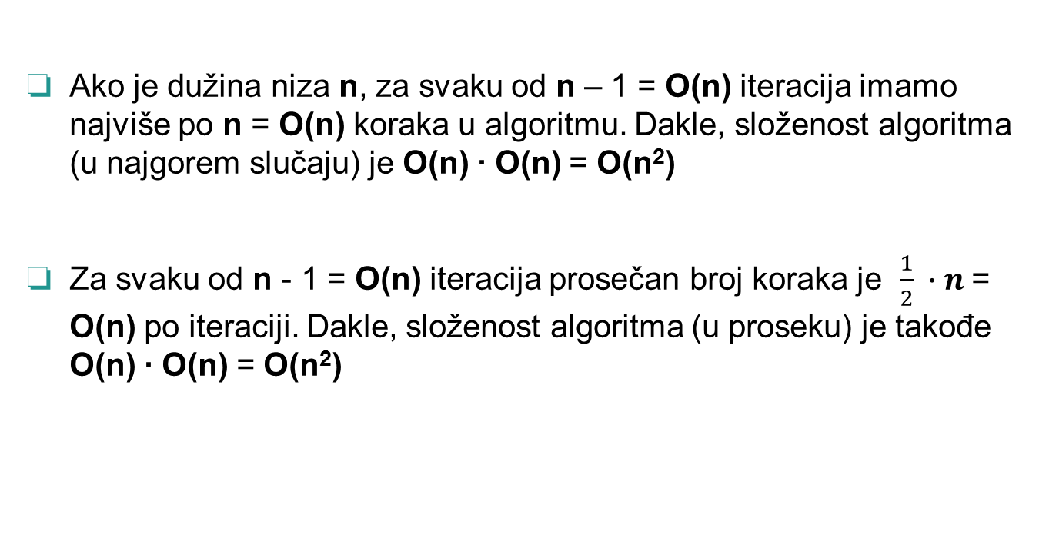
Efikasnost algoritma
Ako je dužina niza n, za svaku od n – 1 = O(n) iteracija imamo najviše po n = O(n) koraka u algoritmu. Dakle, složenost algoritma (u najgorem slučaju) je O(n) ∙ O(n) = O(n²)
Za svaku od n - 1 = O(n) iteracija prosečan broj koraka je $\frac{1}{2} ∙n$= O(n) po iteraciji. Dakle, složenost algoritma (u proseku) je takođe O(n) ∙ O(n) = O(n²)

Slide 5
Hvala na pažnji!

